Slide 1
NOWE ZASADY
ZATRUDNIANIA CUDZOZIEMCÓW
Spotkanie informacyjne dla pracodawców z terenu powiatu oleśnickiego 12.12.2017

Slide 2
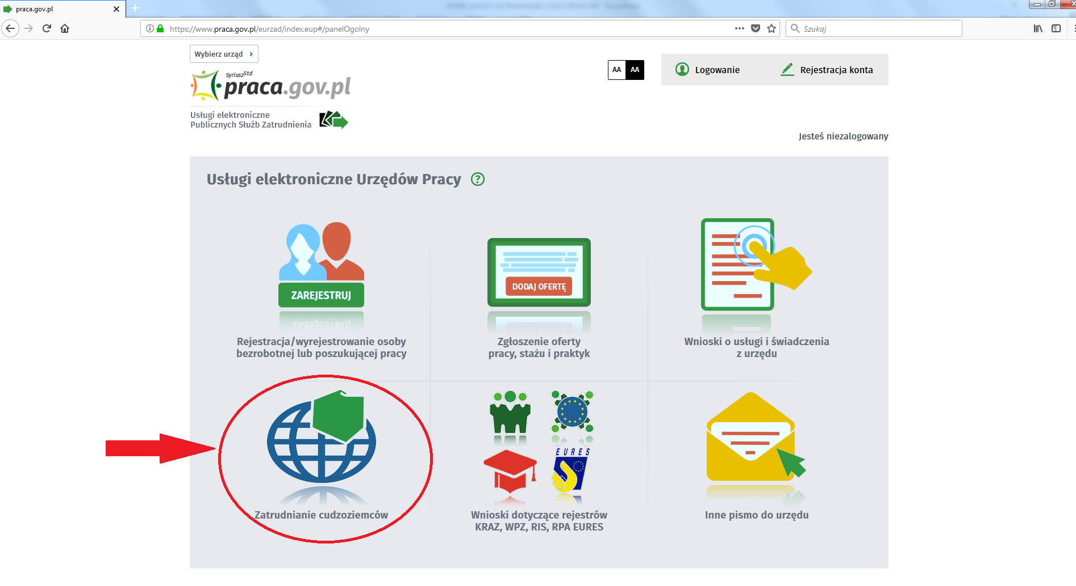

Slide 3
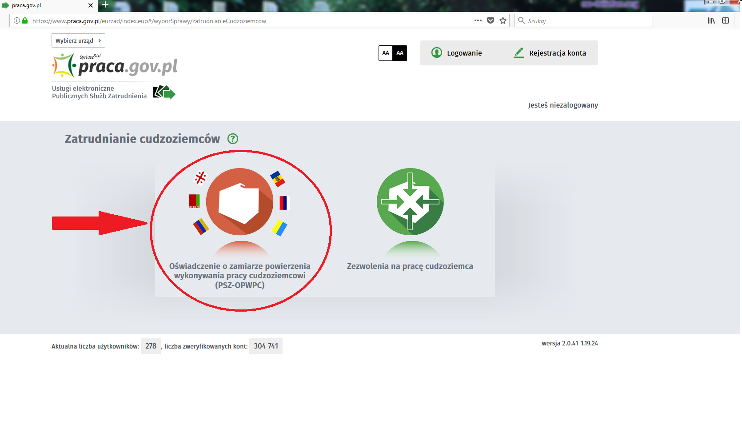

Slide 4
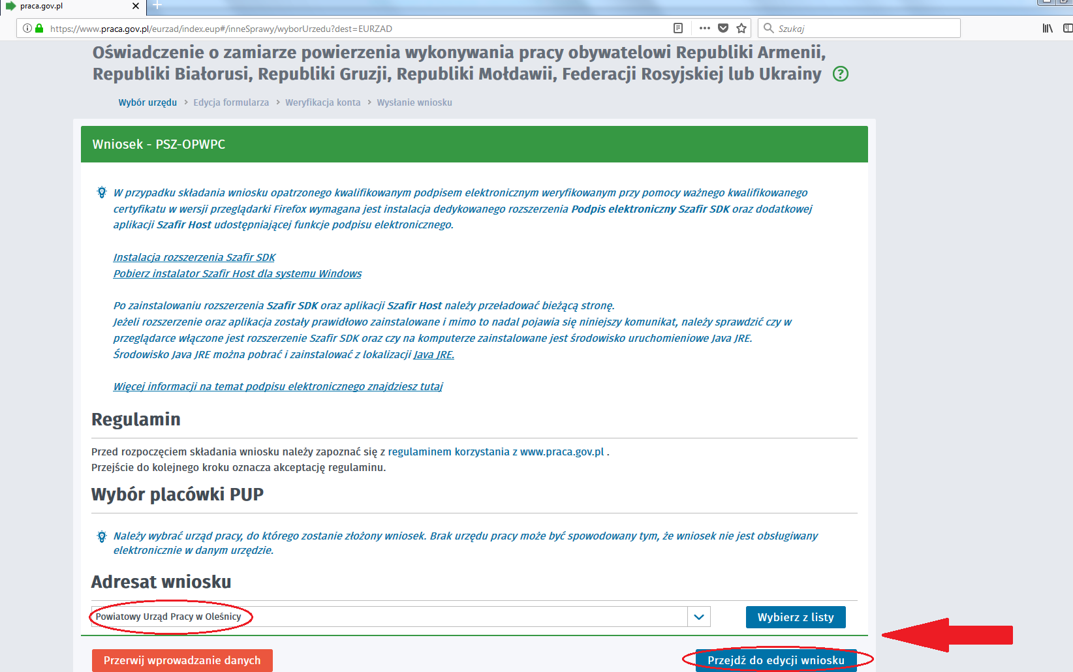

Slide 5
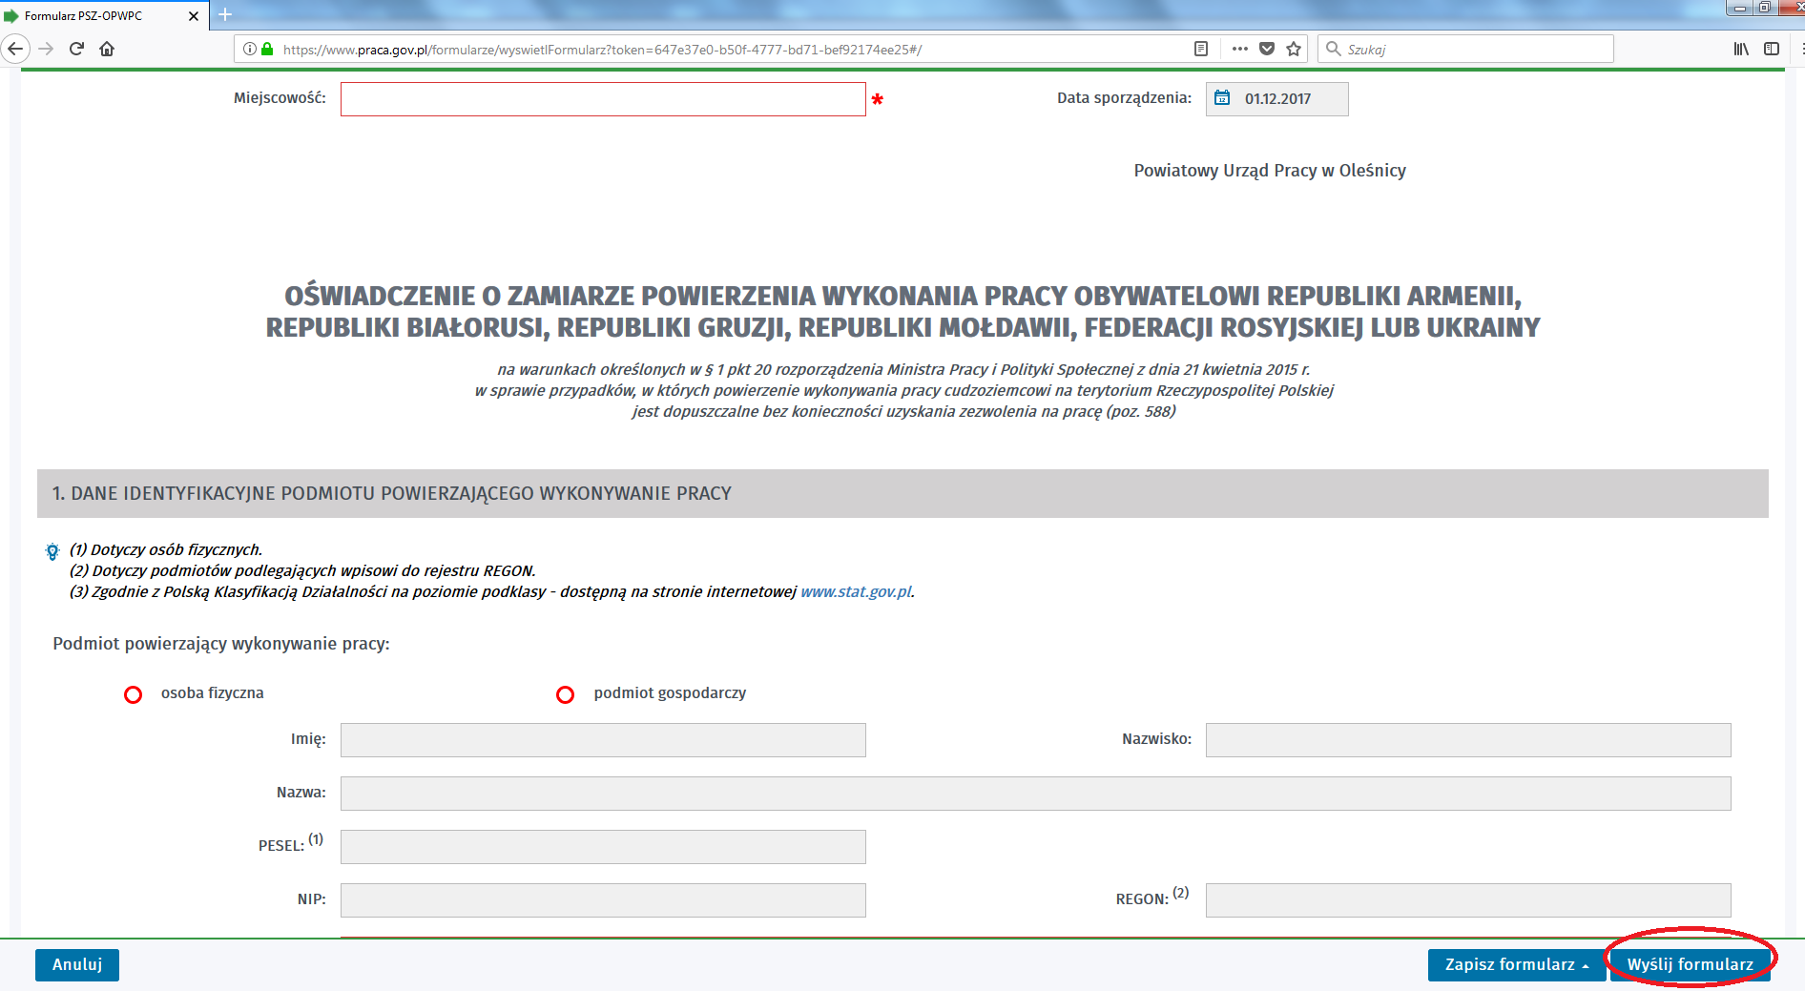

Slide 6
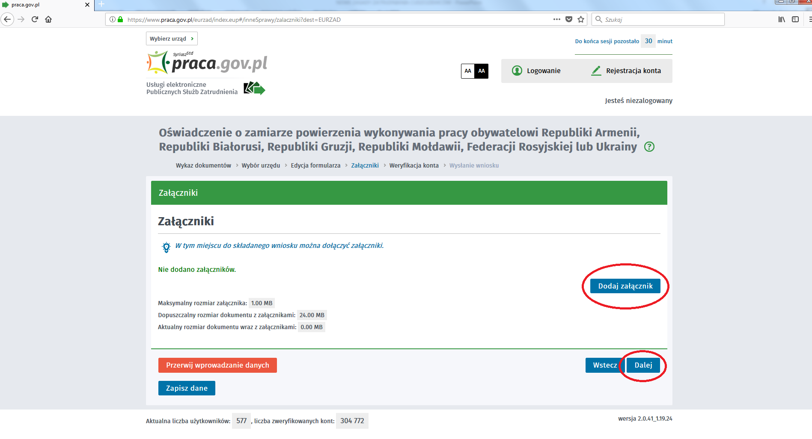

Slide 7
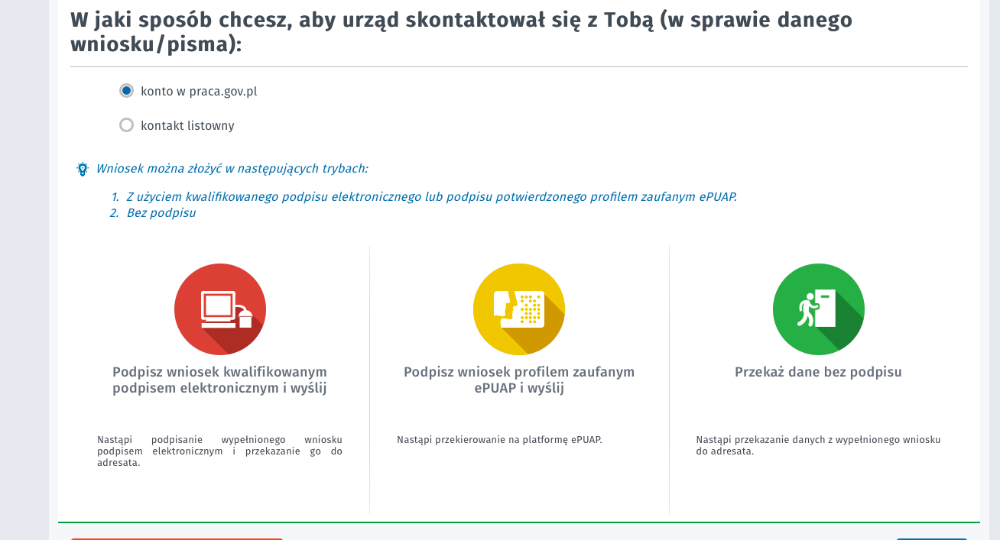

Slide 8
Zatrudnienie cudzoziemca przez polskiego pracodawcę
obywatele państw członkowskich Unii Europejskiej – nie wymagają uzyskania pozwolenia na pracę w Polsce;
obywatele państw spoza UE, aby pracować w Polsce muszą uzyskać zezwolenie na pracę oraz prawo pobytu na terytorium RP;
zezwolenia na pracę nie muszą posiadać m.in. członkowie rodzin obywateli państw UE/EOG i Szwajcarii, cudzoziemcy, którym udzielono ochrony na terytorium RP (np. status uchodźcy, pobyt tolerowany), osoby posiadające Kartę Polaka, pobyt stały, nauczyciele języków obcych w instytucjach należących do systemu oświaty, cudzoziemcy absolwenci polskich szkół ponadgimnazjalnych i stacjonarnych studiów wyższych oraz studenci i doktoranci odbywający studia w Polsce;
wyjątek od zasady, że warunkiem legalnego wykonywania pracy przez cudzoziemca jest zezwolenie na pracę, dotyczy obywateli 6 krajów: Armenii, Białorusi, Gruzji, Mołdawii, Rosji i Ukrainy, wykonujących pracę przez 6 miesięcy w ciągu kolejnych 12 miesięcy, którzy posiadają oświadczenie o zamiarze powierzenia im pracy, zarejestrowane w powiatowym urzędzie pracy /do 31.12.2017/.

Slide 9
Najważniejsze przepisy
Ustawa z dnia 20 kwietnia 2004r. o promocji zatrudnienia i instytucjach rynku pracy (Dz.U. z 2017 r. poz. 1065) oraz rozporządzenia wykonawcze
Ustawa z dnia 12 grudnia 2013r. o cudzoziemcach (Dz.U. z 2013r. poz. 1650)
Ustawa z dnia 14 czerwca 1960r. Kodeks postępowania administracyjnego (Dz.U. z 2017. poz. 1257 z późn. zm.)
Ustawa z dnia 15 czerwca 2012r.o skutkach powierzenia wykonywania pracy cudzoziemcom przebywającym wbrew przepisom na terytorium Rzeczypospolitej Polskiej (Dz.U. z 2014r. Poz. 1525 z późn. zm.)
Umowa międzynarodowa (Traktat o przystąpieniu Rzeczypospolitej do Unii Europejskiej Dz. U. Nr 90 poz. 864 – załącznik XII)

Slide 10
Obecnie w końcowej fazie konsultacji prowadzonej przez MRPiPS znajduje się 6 projektów rozporządzeń
w sprawie wydawania zezwolenia na pracę cudzoziemca oraz wpisu oświadczenia o powierzeniu wykonywania pracy cudzoziemcowi do ewidencji oświadczeń;
w sprawie państw, do których obywateli stosuje się niektóre przepisy dotyczące zezwolenia na pracę sezonową oraz przepisy dotyczące oświadczeń o powierzeniu wykonywania pracy cudzoziemcowi;
w sprawie wysokości wpłat dokonywanych w związku ze złożeniem wniosku o wydanie zezwolenia na pracę lub zezwolenia na pracę sezonową oraz złożenia oświadczenia o powierzeniu wykonywania pracy cudzoziemcowi;
w sprawie podklas działalności według klasyfikacji PKD, w których wydawane są zezwolenia na pracę sezonową cudzoziemca;
zmieniające rozporządzenie w sprawie określenia przypadków, w których zezwolenie na pracę cudzoziemca jest wydawane bez względu na szczegółowe warunki wydawania zezwoleń na pracę cudzoziemców;
zmieniające rozporządzenia w sprawie przypadków, w których powierzenie wykonywania pracy cudzoziemcowi na terytorium Rzeczypospolitej Polskiej jest dopuszczalne bez konieczności uzyskania zezwolenia na pracę.

Slide 11
1 stycznia 2018 r.
wejście w życie m.in. ustawy z dnia 20 lipca 2017 r. o zmianie ustawy o promocji zatrudnienia i instytucjach rynku pracy oraz niektórych innych ustaw
oświadczenie o zamiarze powierzenia wykonywania pracy obywatelowi Republiki Armenii, Republiki Białorusi, Republiki Gruzji, Republiki Mołdawii, Federacji Rosyjskiej lub Ukrainy
zezwolenie na pracę sezonową
oświadczenie o powierzeniu wykonywania pracy cudzoziemcowi

Slide 12
Kiedy zezwolenie a kiedy oświadczenie?
jeśli praca cudzoziemca związana jest z obszarem rolnictwa, ogrodnictwa, turystyki – zezwolenie na pracę sezonową
jeśli praca cudzoziemca nie jest związana z obszarem rolnictwa, ogrodnictwa, turystyki – oświadczenie o powierzeniu wykonywania pracy

Slide 13
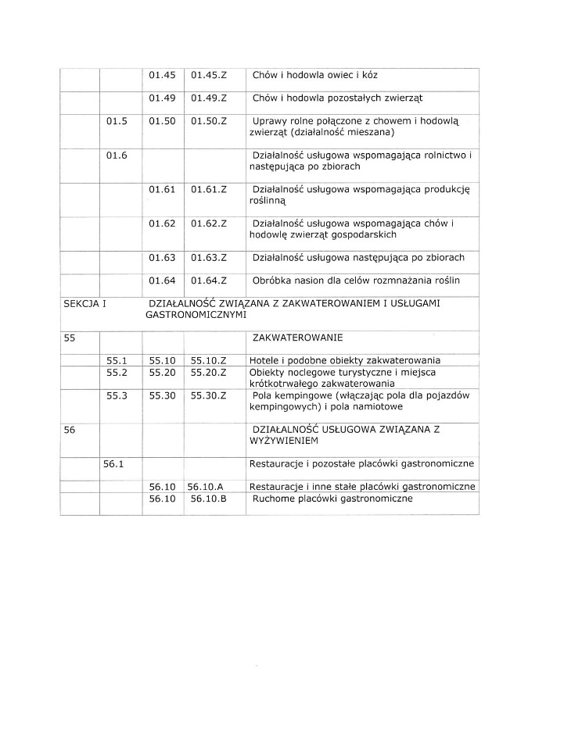
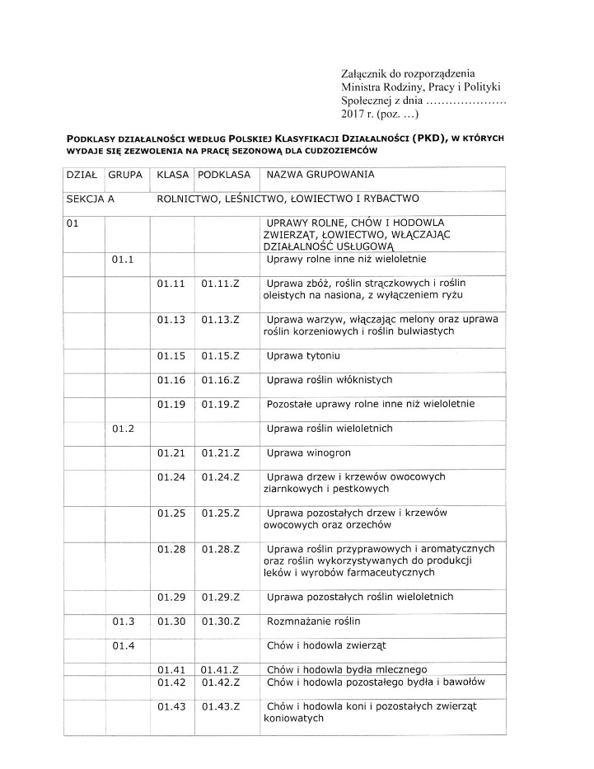
Podklasy działalności PKD

Slide 14
OŚWIADCZENIA
o powierzeniu wykonywania pracy cudzoziemcowi

Slide 15
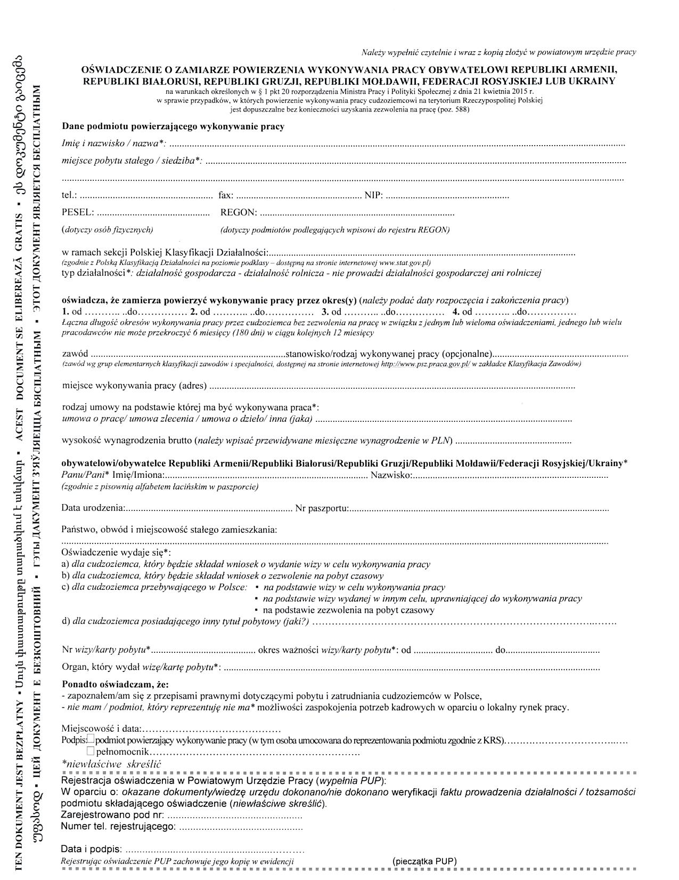
WZÓR OŚWIADCZENIA (obecnego)
o zamiarze powierzenia wykonywania pracy cudzoziemcowi
rejestrujemy do dnia 31.12.2017 r., w/w oświadczenie nie podlega rejestracji, jeżeli dotyczy wykonywania pracy po dniu 31.12.2018

Slide 16
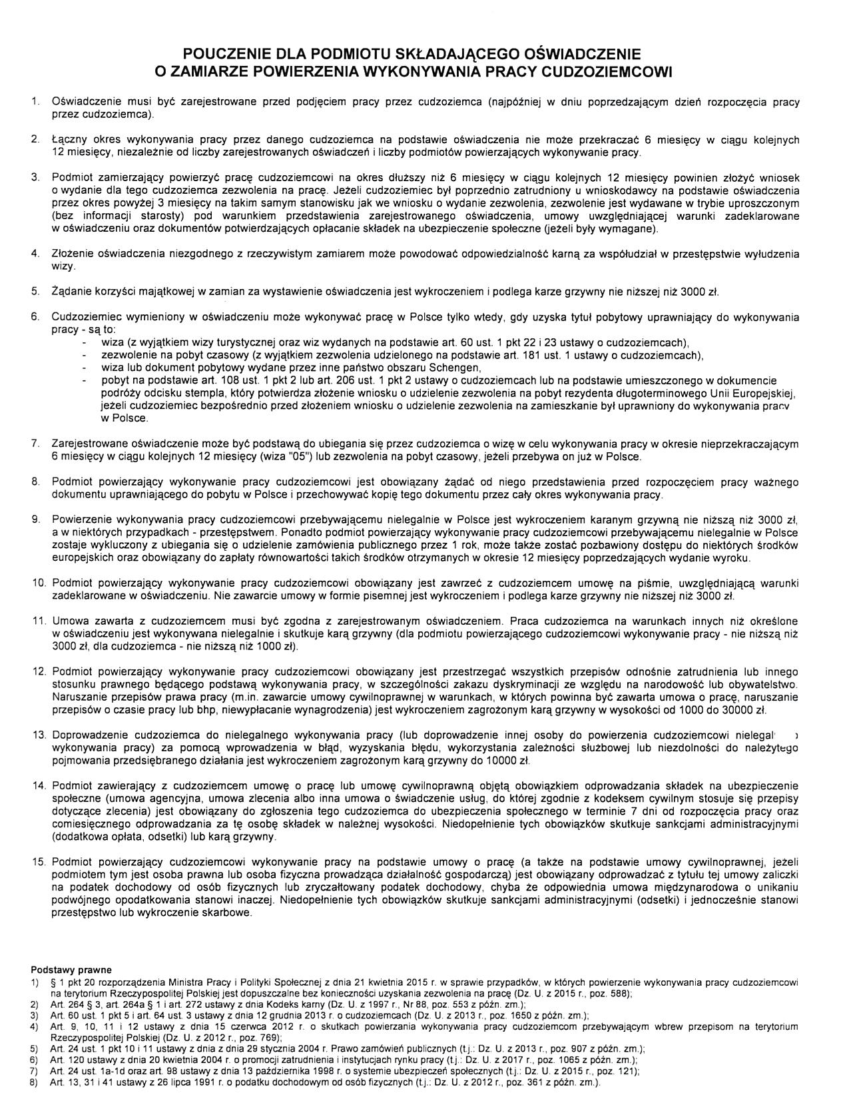
WZÓR POUCZENIA
dla podmiotu składającego
oświadczenie o
zamiarze powierzenia
wykonywania pracy
cudzoziemcowi

Slide 17
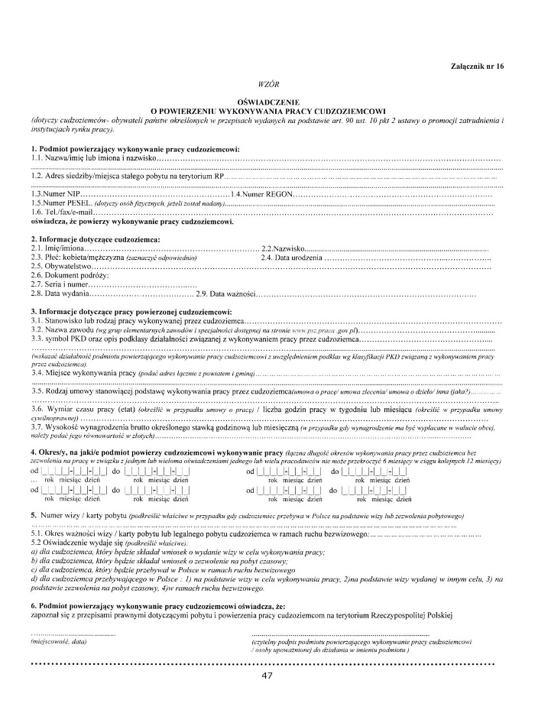
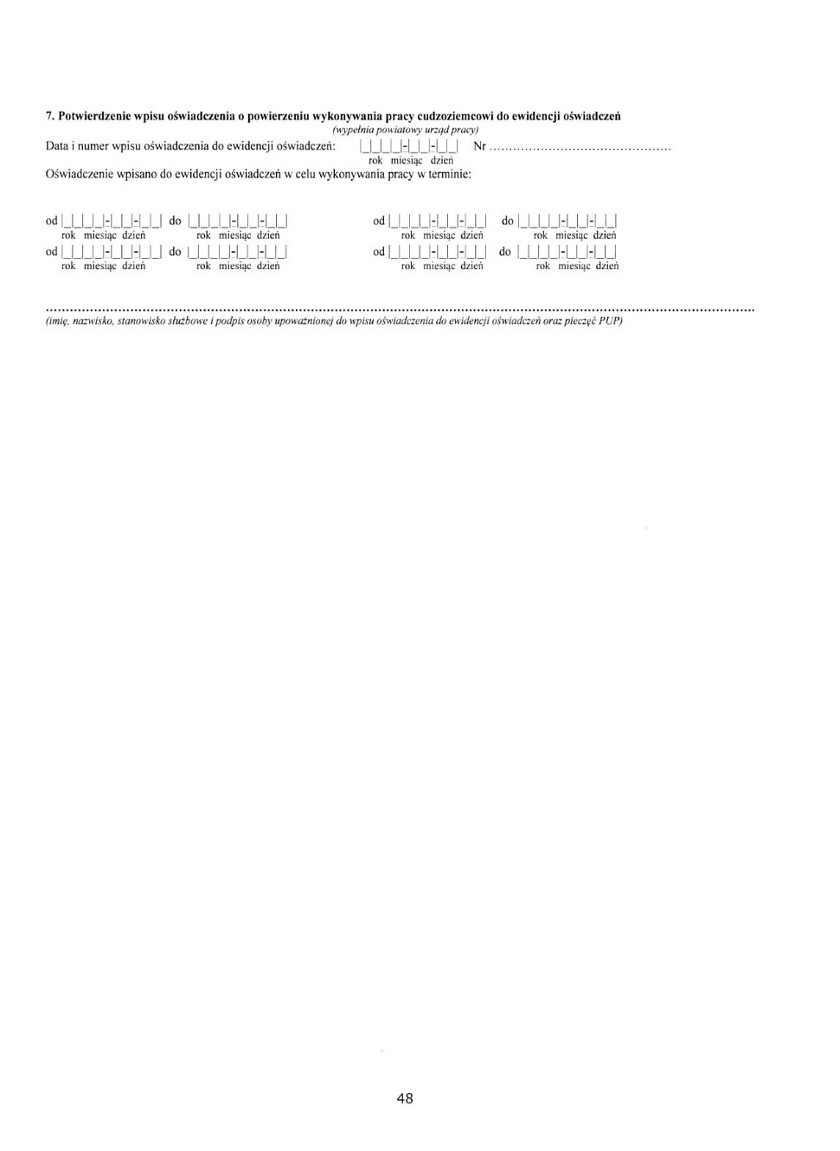
WZÓR OŚWIADCZENIA (nowego) o powierzeniu wykonywania pracy cudzoziemcowi

Slide 18
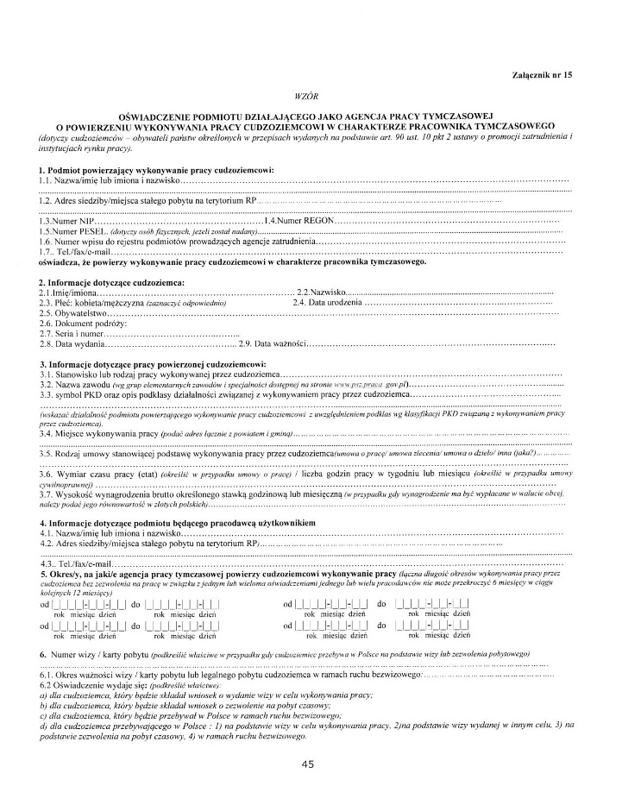
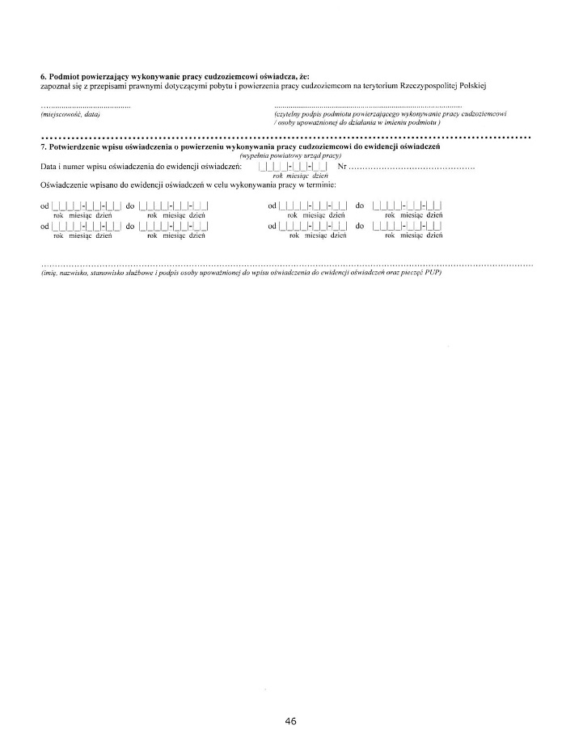
WZÓR OŚWIADCZENIA (nowego) podmiotu działającego jako agencja pracy tymczasowej o powierzeniu wykonywania pracy cudzoziemcowi w charakterze pracownika tymczasowego

Slide 19
Dokumenty, które należy dołączyć składając oświadczenie o powierzeniu wykonywania pracy cudzoziemcowi
ważny dowód osobisty lub ważny dokument podróży albo jeżeli takiego nie posiada i nie może go uzyskać inny ważny dokument potwierdzający tożsamość – w przypadku gdy podmiotem powierzającym wykonywanie pracy jest osoba fizyczna;
kopię wszystkich wypełnionych stron ważnego dokumentu podróży cudzoziemca, którego dotyczy wniosek a w przypadku gdy cudzoziemiec nie posiada ważnego dokumentu podróży i nie ma możliwości jego uzyskania – kopię innego ważnego dokumentu potwierdzającego jego tożsamość, w przypadku gdy cudzoziemiec nie przebywa na terytorium RP – kopie stron dokumentu podróży z danymi osobowymi cudzoziemca;
dowód wpłaty o której mowa w projekcie rozporządzenia w sprawie wysokości wpłat dokonywanych w związku ze złożeniem wniosku o wydanie zezwolenia na pracę lub zezwolenia na pracę sezonową oraz złożenia oświadczenia o powierzeniu wykonywania pracy cudzoziemcowi (30 zł.)
oświadczenie pod rygorem odpowiedzialności karnej czy zachodzą okoliczności o których mowa w art. 88z ust. 5 pkt 1-6 ustawy

Slide 20
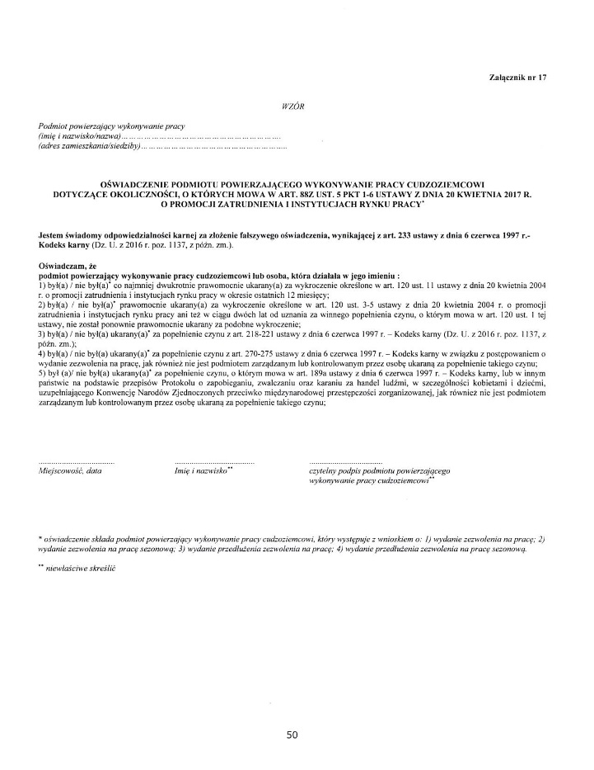
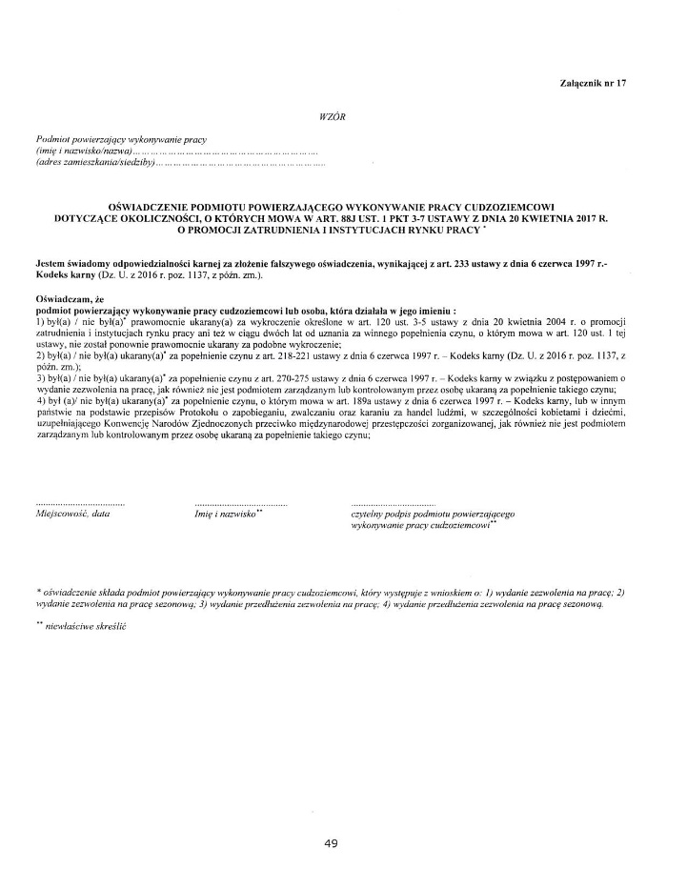

Slide 21
Właściwość PUP – ze względu na siedzibę lub miejsce stałego pobytu podmiotu powierzającego wykonywania pracy cudzoziemcowi
(art. 88z ust.2)
Siedziba – | w przypadku oświadczeń składanych przez jednostki organizacyjne
Miejsce stałego pobytu – | w przypadku oświadczeń składanych przez osoby fizyczne (również te prowadzące działalność gospodarczą)

Slide 22
Przesłanki wpisu do ewidencji oświadczeń:
cudzoziemiec jest obywatelem państwa określonego w przepisach wydanych na podstawie art. 90 ust. 10 pkt. 2 ( Republika Armenii, Białoruś, Gruzja, Mołdawia, Federacja Rosyjska, Ukraina);
praca cudzoziemca nie jest związana z działalnością określoną w przepisach wydanych na podstawie art. 90 ust. 9 (nie związana z obszarem rolnictwa, ogrodnictwa i turystyki);
okres wykonywania pracy określony w złożonym oświadczeniu o powierzeniu wykonywania pracy cudzoziemcowi oraz okresy pracy wykonywanej na podstawie oświadczeń wpisanych do ewidencji oświadczeń wynoszą łącznie nie dłużej niż 6 miesięcy w ciągu kolejnych 12 miesięcy niezależnie od liczby podmiotów powierzających wykonywanie pracy cudzoziemcowi.

Slide 23
Odmowa wpisu do ewidencji oświadczeń
Podmiot powierzający wykonywanie pracy cudzoziemcowi lub osoba fizyczna, która działała w jego imieniu zostali co najmniej dwukrotnie prawomocnie ukarani za popełnienie czynu o którym mowa w art. 120 ust.10 w okresie ostatnich 12 miesięcy poprzedzających datę złożenia oświadczenia w powiatowym urzędzie pracy (SG, PIP)
Podmiot powierzający wykonywanie pracy cudzoziemcowi lub osoba fizyczna, która działa w jego imieniu, zostali prawomocnie ukarani za popełnienie czynu, o którym mowa w art. 120 ust. 3-5 (SG, PIP)
Podmiot powierzający wykonywanie pracy cudzoziemcowi lub osoba fizyczna, która działa w jego imieniu zostali ponownie prawomocnie ukarani w ciągu dwóch lat od uznania za winnego popełnienia czynu z art. 120 ust. 1 za podobne wykroczenia (SG, PIP)
Podmiot powierzający wykonywanie pracy cudzoziemcowi jest osobą fizyczną, karaną za popełnienie czynu z art. 218 – 221 ustawy z dnia 6 czerwca 1997 r. Kodeks karny (SG,PIP)
Podmiot powierzający wykonywanie pracy cudzoziemcowi jest osobą fizyczną, karana za popełnienie w związku z postępowaniem o wydanie zezwolenia na pracę czynu z art. 270-275 ustawy z dnia 6 czerwca 1997r. – Kodeks karny (SG, PIP)
Podmiot powierzający wykonywanie pracy cudzoziemcowi jest osoba fizyczną, karaną za czyn o którym mowa w art. 189a ustawy z dnia 6 czerwca 1997r. – Kodeks karny, lub karaną w innym Państwie na podstawie przepisów Protokołu o zapobieganiu, zwalczaniu oraz karaniu za handel ludźmi, w szczególności kobietami i dziećmi, uzupełniającego Konwencję Narodów Zjednoczonych przeciwko międzynarodowej przestępczości zorganizowanej (SG, PIP)
W danym roku kalendarzowym nastąpiło przekroczenie obowiązującego limitu oświadczeń

Slide 24
Odmowa wpisu oświadczenia do ewidencji oświadczeń
podmiot powierzający wykonywanie pracy cudzoziemcowi nie posiada środków finansowych ani źródeł dochodów niezbędnych do pokrycia zobowiązań wynikających z powierzenia pracy cudzoziemcowi (Krajowa Administracja Skarbowa);
podmiot powierzający wykonywanie pracy cudzoziemcowi nie prowadzi działalności gospodarczej, rolniczej lub statusowej uzasadniającej powierzenie pracy danemu cudzoziemcowi w danym okresie, w tym zawiesił działalność, został wykreślony z właściwego rejestru lub jego działalność jest w okresie likwidacji (Krajowa Administracja Skarbowa);
nie dopełnia obowiązku opłacania składek na ubezpieczenia zdrowotne, na Fundusz Pracy i Fundusz Gwarantowanych Świadczeń Pracowniczych oraz na Fundusz Emerytur Pomostowych (ZUS);
nie zgłasza do ubezpieczenia społecznego pracowników lub innych osób objętych obowiązkowym ubezpieczeniem społecznym (ZUS);
zalega z uiszczeniem podatków z wyjątkiem przypadków, gdy uzyskał przewidziane prawem zwolnienie, odroczenie, rozłożenie na raty zaległych płatności lub wstrzymanie całości wykonania decyzji właściwego organu (Krajowa Administracja Skarbowa).

Slide 25
Termin wpisu oświadczenia do ewidencji oświadczeń
7 dni roboczych – w sprawach niewymagających postępowania wyjaśniającego (art. 88z ust. 4)
30 dni kalendarzowych – w sprawach wymagających przeprowadzenia postępowania wyjaśniającego (art. 88z ust. 4)
2 miesiące – w sprawach szczególnie skomplikowanych (35 § 3 k.p.a.)
Terminy liczy się od dnia wpływu oświadczenia do urzędu.

Slide 26
Data rozpoczęcia pracy
Powiatowy Urząd Pracy, wpisując oświadczenie o powierzeniu wykonywania pracy cudzoziemcowi do ewidencji oświadczeń, może określić późniejszy dzień rozpoczęcia pracy, niż określony w oświadczeniu, nie wcześniejszy niż dzień następny po dniu wpisania oświadczenia do ewidencji oświadczeń.

Slide 27
Obowiązek informacyjny pracodawcy o rozpoczęciu/nierozpoczęciu pracy
Podmiot powierzający wykonywanie pracy cudzoziemcowi, który zarejestrował oświadczenie o powierzeniu wykonywania pracy pisemnie powiadamia właściwy powiatowy urząd o:
podjęciu pracy przez cudzoziemca najpóźniej w dniu rozpoczęcia pracy;
niepodjęciu pracy przez cudzoziemca w terminie 7 dni od dnia rozpoczęcia pracy określonego w zarejestrowanym oświadczeniu.

Slide 28
Wezwanie do uzupełnienia braków
Nieuzupełnienie braków
Uzupełnienie braków
Złożenie oświadczenia przez podmiot powierzający wykonywanie pracy
Wpisanie oświadczenia do ewidencji oświadczeń
Wydanie decyzji o odmowie wpisania oświadczenia do ewidencji oświadczeń

Slide 29
Wpisanie oświadczenia do ewidencji oświadczeń
1 egzemplarz otrzymuje pracodawca i przekazuje cudzoziemcowi
nie posiada ważnego dokumentu pobytu, na podstawie oświadczenia ubiega się o wizę w celu wykonywania pracy
posiada tytuł pobytowy zawieramy umowy zgodnie z oświadczeniem
Pisemnie powiadamiamy właściwy urząd o podjęciu/niepodjęciu pracy

Slide 30
Niedopełnienie obowiązku poinformowania właściwego urzędu o podjęciu/niepodjęciu zatrudnienia
obowiązek urzędu poinformowania SG oraz PIP o niedopełnieniu w/w obowiązku (Kto niedopełnia w/w obowiązku lub przekazuje nieprawdziwe informacje o podjęciu, niepodjęciu, zakończeniu pracy przez cudzoziemca podlega karze grzywny)
uznaje się na potrzeby ustalenia okresu wykonywania pracy przez cudzoziemca na podstawie oświadczenia o powierzeniu wykonywania pracy wpisanego do ewidencji oświadczeń, że cudzoziemiec wykonywał pracę od dnia określonego w oświadczeniu, chyba że z okoliczności wynika, że cudzoziemiec rozpoczął pracę na podstawie oświadczenia w późniejszym terminie

Slide 31
Brak obowiązku informacyjnego pracodawcy o zakończeniu pracy
Podmiot powierzający wykonywanie pracy cudzoziemcowi na podstawie oświadczenia o powierzeniu wykonywania pracy cudzoziemcowi wpisanego do ewidencji oświadczeń lub cudzoziemiec wykonujący pracę na podstawie takiego oświadczenia mogą powiadomić właściwy powiatowy urząd pracy o zakończeniu pracy.
Domniemywa się, że cudzoziemiec, którego dotyczy oświadczenie o powierzeniu wykonywania pracy zakończył jej wykonywanie w dniu określonym w oświadczeniu, chyba że z okoliczności wynika że cudzoziemiec zakończył pracę na podstawie oświadczenia w innym terminie.

Slide 32
Inne obowiązki pracodawcy
Przedstawienie cudzoziemcowi tłumaczenia umowy na język dla niego zrozumiały przed jej podpisaniem (kto nie dopełnia tego obowiązku podlega karze grzywny od 200 zł do 2000 zł) i zawarcie umowy w formie pisemnej uwzględniające warunki zadeklarowane w oświadczeniu (praca cudzoziemca na innych warunkach jest wykonywana nielegalnie kto powierza cudzoziemcowi nielegalne wykonywanie pracy, podlega karze grzywny od 1000 zł do 30000 zł, cudzoziemiec który nielegalnie wykonuje pracę podlega karze grzywny nie niższej niż 1000 zł),
Podmiot powierzający wykonywanie pracy cudzoziemcowi jest zobowiązany żądać od cudzoziemca przedstawienia przed rozpoczęciem pracy ważnego dokumentu uprawniającego do pobytu na terytorium RP,
Podmiot powierzający wykonywanie pracy cudzoziemcowi jest obowiązany do przechowywania przez cały okres wykonywania pracy przez cudzoziemca kopii w/w dokumentów.

Slide 33
Pozostałe sankcje
kto za pomocą wprowadzania cudzoziemca w błąd, wyzyskiwania błędu wykorzystania zależności służbowej lub niezdolności do należytego pojmowania przedsiębranego działania doprowadza cudzoziemca do nielegalnego wykonywania pracy, podlega karze grzywny od 3000 zł do 30000 zł;
kto żąda od cudzoziemca korzyści majątkowych w zamian za podjęcie działań zmierzających do uzyskania zezwolenia na pracę lub innego dokumentu uprawniającego do wykonywania pracy, podlega karze grzywny od 3000 zł do 30000 zł;
kto za pomocą wprowadzania w błąd, wyzyskiwania błędu lub niezdolność do należytego pojmowania przedsiębranego działania doprowadza inną osobę do powierzania cudzoziemcowi nielegalnego wykonywania pracy, podlega karze grzywny od 3000 zł do 30000 zł.

Slide 34
Wpis nowego oświadczenia do ewidencji oświadczeń nie jest wymagany, jeżeli:
nastąpiła zmiana siedziby lub miejsca stałego pobytu, nazwy lub formy prawnej podmiotu powierzającego wykonywanie pracy cudzoziemcowi lub przejęcie zakładu pracy lub jego części przez innego pracodawcę;
nastąpiło przejście zakładu pracy lub jego części na innego pracodawcę;
podmiot powierzający wykonywanie pracy cudzoziemcowi i cudzoziemiec zawarli umowę o pracę zamiast umowy cywilnoprawnej;
cudzoziemiec jest pracownikiem tymczasowym, skierowanym przez pracodawcę do innego pracodawcy użytkownika, niż określony w oświadczeniu, jeżeli dane dotyczące oferowanej pracy cudzoziemcowi określone w oświadczeniu, z wyjątkiem miejsca wykonywania pracy nie uległy zmianie.

Slide 35
Wniosek o wydanie zezwolenia na pracę a oświadczenie o powierzeniu wykonywania pracy cudzoziemcowi
Jeśli:
okres zatrudnienia cudzoziemca nie był krótszy niż 3 miesiące;
oświadczenie wpisane do ewidencji oświadczeń;
wniosek o wydanie zezwolenia złożony przed upływem daty zakończenia pracy wskazanej w oświadczeniu;
we wniosku jest wskazane takie samo stanowisko pracy jak w oświadczeniu;
umowa o pracę będzie podstawą wykonywania pracy;
warunki pracy nie będą gorsze niż określone w zarejestrowanym oświadczeniu
Praca uznawana będzie za legalną od dnia upływu ważności oświadczenia do dnia wydania zezwolenia na pracę lub doręczenia decyzji odmownej w tej sprawie.

Slide 36
ZEZWOLENIE NA PRACĘ SEZONOWĄ

Slide 37
Wprowadzone w związku z wdrożeniem dyrektywy Parlamentu Europejskiego i Rady nr 2014/36/EU z dnia 26 lutego 2014r. w sprawie warunków wjazdu i pobytu obywateli państw trzecich w celu zatrudnienia w charakterze pracownika sezonowego.

Slide 38
Zezwolenie na pracę wymagane jest gdy cudzoziemiec będzie wykonywał pracę, która jest związana z działalnością określoną w przepisach wydanych na podstawie art. 90 ust 9 (związana z obszarem rolnictwa, ogrodnictwa i turystyki).

Slide 39
Podklasy działalności PKD

Slide 40
Właściwość PUP – ze względu na siedzibę lub miejsce zamieszkania podmiotu powierzającego wykonywania pracy cudzoziemcowi
(art. 88n)
Siedziba – | w przypadku wniosków składanych przez jednostki organizacyjne
Miejsce zamieszkania – | w przypadku wniosków składanych przez osoby fizyczne (również te prowadzące działalność gospodarczą)

Slide 41
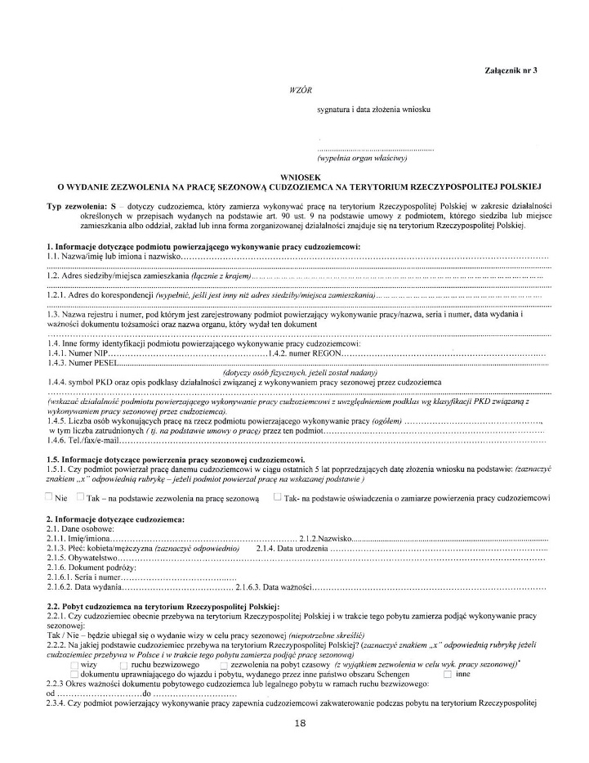
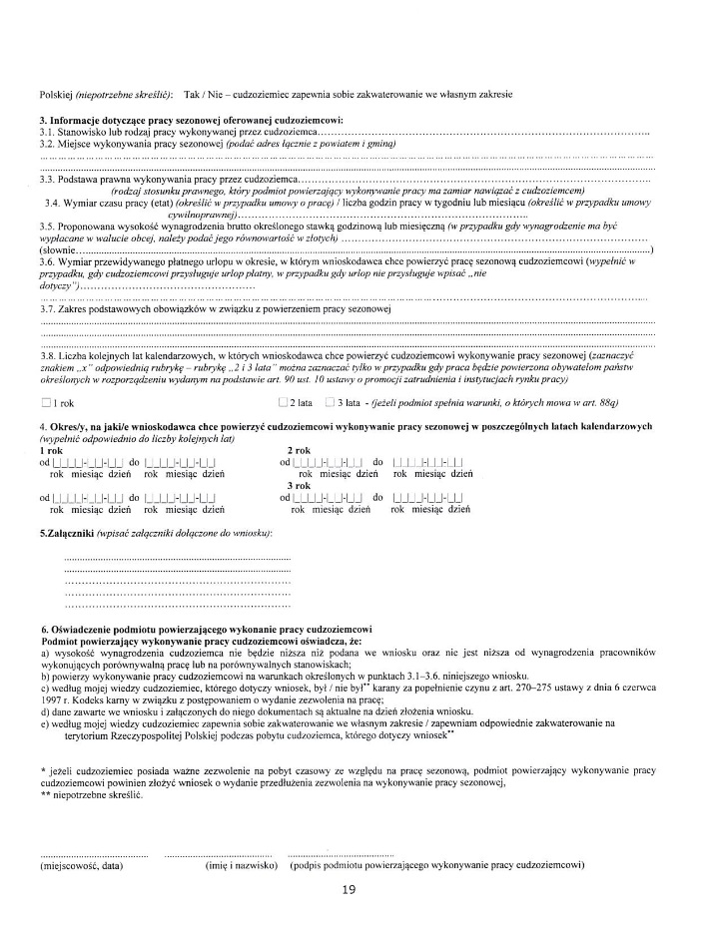
Wniosek o wydanie zezwolenie na pracę

Slide 42
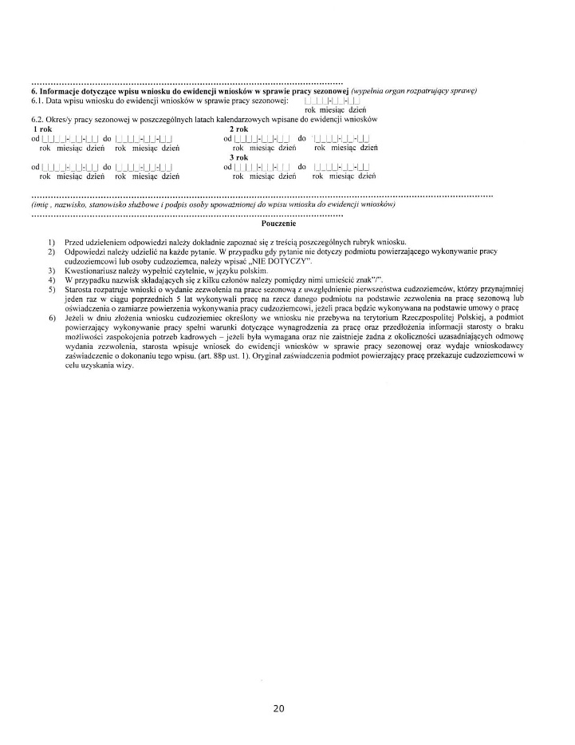

Slide 43
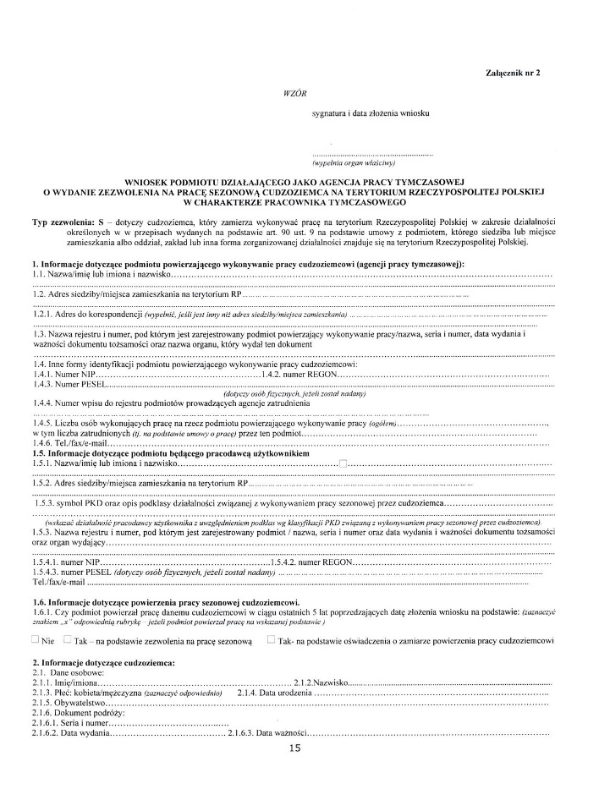
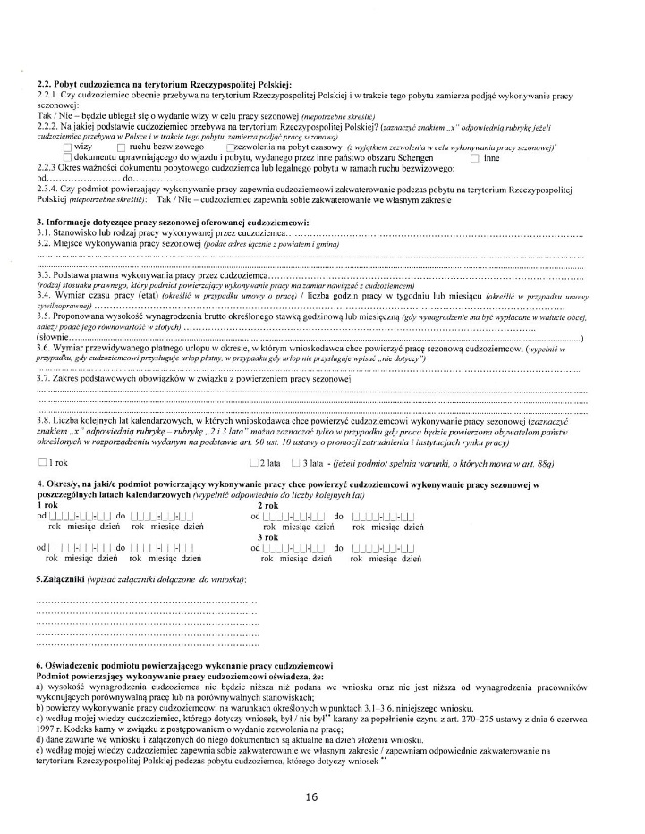
Wniosek podmiotu działającego jako agencja pracy tymczasowej o wydanie zezwolenia na pracę sezonową w charakterze pracownika tymczasowego

Slide 44
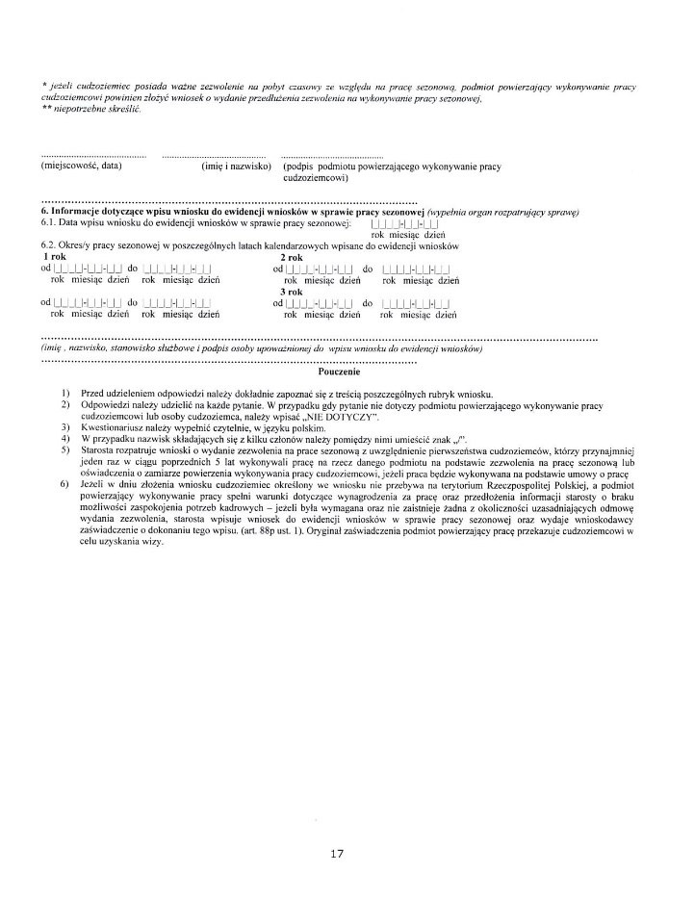

Slide 45
Dokumenty, które należy dołączyć do wniosku o wydanie zezwolenia na pracę sezonową
dowód osobisty lub ważny dokument podróży albo jeżeli takiego dokumentu nie posiada i nie może go uzyskać, inny ważny dokument potwierdzający tożsamość – w przypadku gdy podmiotem powierzającym wykonywanie pracy jest osoba fizyczna;
umowę spółki jeżeli podmiotem powierzającym wykonywanie pracy cudzoziemcowi jest spółka z ograniczoną odpowiedzialnością lub spółka cywilna, albo akty notarialne o zawiązaniu spółki – jeżeli podmiotem powierzającym wykonywanie pracy cudzoziemcowi jest spółka akcyjna;
kopię wszystkich wypełnionych stron ważnego dokumentu podróży cudzoziemca, którego dotyczy wniosek, a w przypadku gdy cudzoziemiec nie posiada ważnego dokumentu podróży i nie ma możliwości jego uzyskania kopię innego ważnego dokumentu potwierdzającego jego tożsamość;
dowód wpłaty o której mowa w projekcie rozporządzenia w sprawie wysokości wpłat dokonywanych w związku ze złożeniem wniosku o wydanie zezwolenia na pracę lub zezwolenia na pracę sezonową oraz złożenia oświadczenia o powierzeniu wykonywania pracy cudzoziemcowi (30 zł.);
informację starosty nt. możliwości zaspokojenia potrzeb kadrowych podmiotu powierzającego wykonywanie pracy cudzoziemcowi, chyba że nie jest ona wymagana;
dokumenty potwierdzające spełnienie przez cudzoziemca wymagań stawianych kandydatom przez podmiot powierzający wykonywanie pracy, określonych w informacji starosty o braku możliwości zaspokojenia potrzeb kadrowych pracodawcy - jeśli była ona wymagana;
dokument sporządzony przez pracodawcę użytkownika, potwierdzający uzgodnienie w zakresie skierowania cudzoziemca przez agencję pracy tymczasowej – w przypadku gdy podmiotem powierzającym pracę jest ta agencja;

Slide 46
Opinia starosty na temat możliwości zaspokojenia potrzeb kadrowych
podmiot powierzający wykonywanie pracy cudzoziemcowi dołącza do wniosku o wydanie zezwolenia na pracę informację starosty właściwego ze względu na główne miejsce wykonywania pracy przez cudzoziemca o możliwości zaspokojenia potrzeb kadrowych
zwolnieni z dostarczenia tej informacji są obywatele 6 państw: Republiki Armenii, Republiki Białorusi, Republiki Gruzji, Republiki Mołdawii, Federacji Rosyjskiej, Ukrainy ( rozporządzenie MRPiPS ws. w sprawie państw, do których obywateli stosuje się niektóre przepisy dotyczące zezwolenia na pracę sezonową oraz przepisy dotyczące oświadczeń o powierzeniu wykonywania pracy cudzoziemcowi)

Slide 47
Porównywanie wynagrodzenia
Zezwolenie na pracę sezonową wydaje się, jeżeli wysokość wynagrodzenia, która będzie określona w umowie z cudzoziemcem, nie będzie niższa od wynagrodzenia pracowników wykonujących w tym samym wymiarze czasu pracę porównywalnego rodzaju lub na porównywalnym stanowisku.

Slide 48
Odmowę wydania zezwolenia na pracę sezonową:
wynagrodzenie określone we wniosku jest niższa od wynagrodzenia pracowników wykonujących pracę w tym samym wymiarze czasu pracy, porównywalnego rodzaju lub na porównywalnym stanowisku;
podmiot powierzający wykonywanie pracy nie dołączył do wniosku o wydanie zezwolenia na pracę informacji starosty, chyba że był zwolniony z jej dostarczenia;
cudzoziemiec nie spełnia wymagań podmiot powierzającego wykonywanie pracy cudzoziemcowi określonych w informacji starosty o braku możliwości zaspokojenia potrzeb kadrowych pracodawcy;
złożył wniosek zawierający nieprawdziwe dane osobowe lub fałszywe informacje lub dołączył do niego dokumenty zawierające takie dane;
zeznał nieprawdę lub zataił prawdę, albo w celu użycia jako autentyczny podrobił lub przerobił dokument albo takiego dokumentu jako autentycznego używał;

Slide 49
Odmowa wydania zezwolenia na pracę sezonową:
Podmiot powierzający wykonywanie pracy cudzoziemcowi lub osoba fizyczna, która działała w jego imieniu zostali co najmniej dwukrotnie prawomocnie ukarani za popełnienie czynu, o którym mowa w art. 120 ust.10 w okresie ostatnich 12 miesięcy poprzedzających datę złożenia oświadczenia w powiatowym urzędzie pracy (SG, PIP)
Podmiot powierzający wykonywanie pracy cudzoziemcowi lub osoba fizyczna, która działa w jego imieniu, zostali prawomocnie ukarani za popełnienie czynu, o którym mowa w art. 120 ust. 3-5 (SG, PIP)
Podmiot powierzający wykonywanie pracy cudzoziemcowi lub osoba fizyczna, która działa w jego imieniu zostali ponownie prawomocnie ukarani w ciągu dwóch lat od uznania za winnego popełnienia czynu z art. 120 ust. 1 za podobne wykroczenia (SG, PIP)
Podmiot powierzający wykonywanie pracy cudzoziemcowi jest osobą fizyczną, karaną za popełnienie czynu z art. 218 – 221 ustawy z dnia 6 czerwca 1997 r. Kodeks karny (SG,PIP)
Podmiot powierzający wykonywanie pracy cudzoziemcowi jest osobą fizyczną, karana za popełnienie w związku z postępowaniem o wydanie zezwolenia na pracę czynu z art. 270-275 ustawy z dnia 6 czerwca 1997r. – Kodeks karny (SG, PIP)
Podmiot powierzający wykonywanie pracy cudzoziemcowi jest osoba fizyczną, karaną za czyn o którym mowa w art. 189a ustawy z dnia 6 czerwca 1997r. – Kodeks karny, lub karaną w innym Państwie na podstawie przepisów Protokołu o zapobieganiu, zwalczaniu oraz karaniu za handel ludźmi, w szczególności kobietami i dziećmi, uzupełniającego Konwencję Narodów Zjednoczonych przeciwko międzynarodowej przestępczości zorganizowanej (SG, PIP)
W danym roku kalendarzowym nastąpiło przekroczenie obowiązującego limitu zezwoleń na pracę sezonową
Dane cudzoziemca zostały umieszczone w wykazie cudzoziemców, których pobyt na terenie RP jest neporzadany

Slide 50
Odmowa wydania zezwolenia na pracę sezonową:
podmiot powierzający wykonywanie pracy cudzoziemcowi nie posiada środków finansowych ani źródeł dochodów niezbędnych do pokrycia zobowiązań wynikających z powierzenia pracy cudzoziemcowi (Krajowa Administracja Skarbowa);
podmiot powierzający wykonywanie pracy cudzoziemcowi nie prowadzi działalności gospodarczej, rolniczej lub statusowej uzasadniającej powierzenie pracy danemu cudzoziemcowi w danym okresie, w tym zawiesił działalność, został wykreślony z właściwego rejestru lub jego działalność jest w okresie likwidacji (Krajowa Administracja Skarbowa);
nie dopełnia obowiązku opłacania składek na ubezpieczenia zdrowotne, na Fundusz Pracy i Fundusz Gwarantowanych Świadczeń Pracowniczych oraz na Fundusz Emerytur Pomostowych (ZUS);
nie zgłasza do ubezpieczenia społecznego pracowników lub innych osób objętych obowiązkowym ubezpieczeniem społecznym (ZUS);
zalega z uiszczeniem podatków z wyjątkiem przypadków, gdy uzyskał przewidziane prawem zwolnienie, odroczenie, rozłożenie na raty zaległych płatności lub wstrzymanie całości wykonania decyzji właściwego organu (Krajowa Administracja Skarbowa).

Slide 51
Termin związane z wydawaniem zezwolenia na pracę sezonową
7 dni roboczych – w sprawach niewymagających postępowania wyjaśniającego (art. 88z ust. 4)
30 dni kalendarzowych – w sprawach wymagających przeprowadzenia postępowania wyjaśniającego (art. 88z ust. 4)
2 miesiące – w sprawach szczególnie skomplikowanych (35 § 3 k.p.a.)
120 dni – umorzenie postępowania gdy cudzoziemiec nie stawił się u pracodawcy;

Slide 52
Pierwszeństwo w rozpatrywaniu wniosków o wydanie zezwolenia na pracę sezonową:
cudzoziemiec wykonywał pracę na rzecz danego podmiotu powierzającego pracę przynajmniej 1 raz w ciągu ostatnich 5 lat;
praca były wykonywana na podstawie zezwolenia na pracę;
pracodawca deklaruje zamiar powierzenia wykonywania pracy cudzoziemcowi na podstawie umowy o pracę;
Wszystkie 3 przesłanki muszą być spełnione

Slide 53
Wpis wielosezonowy
dotyczy obywateli wybranych państw,
cudzoziemiec przynajmniej raz w ciągu pięciu lat wykonywał pracę sezonową na rzecz danego podmiotu – koniecznie udokumentowane;
podmiot występujący o zezwolenia nie zalega z uiszczeniem składek na podatek dochodowy i ubezpieczenie społeczne, jeśli takie były wymagane w związku z pracą cudzoziemca.
Na podstawie zaświadczenia cudzoziemiec w kolejnych latach ma możliwość ubiegania się o wizę lub wjeżdża na ruchu bezwizowym.

Slide 54
Okres ważności zezwolenia na pracę sezonową
nie dłuższy niż 9 miesięcy w roku kalendarzowym (art. 88t ust.1)
dla cudzoziemców przyjętych w celu pracy sezonowej – liczony od dnia pierwszego wjazdu na terytorium obszaru państw Schengen (art. 88t ust. 2)

Slide 55
Procedura (np. cudzoziemiec za granicą i chce ubiegać się o wydanie wizy lub chce wjechać w ramach ruchu bezwizowego)
Wpisanie wniosku do ewidencji i wydanie zaświadczenia o wpisie
Zaświadczenie należy przekazać cudzoziemcowi, na jego podstawie może ubiegać się o wizę
Wniosek o wydanie zezwolenia na pracę sezonową
Dostarczenie do urzędu kopii dokumentu uprawniającego do pobytu oraz informacji o adresie zakwaterowania na terenie RP
Wydanie zezwolenia na pracę
Odmowa wpisania do wniosku do ewidencji zaświadczeń

Slide 56
Wpis do ewidencji wniosków w sprawie pracy a wydanie zezwolenia na pracę sezonową
Wpis do ewidencji wniosków – gdy spełnione kryteria wydania zezwolenia i nie zachodzą okoliczności uzasadniające odmowę nie uprawnia do wykonywania pracy
Wydanie zezwolenia – gdy po wjeździe na terytorium RP wnioskodawca przedłoży kopię paszportu cudzoziemca oraz informację o adresie zamieszkania uprawnia do wykonywania pracy.

Slide 57
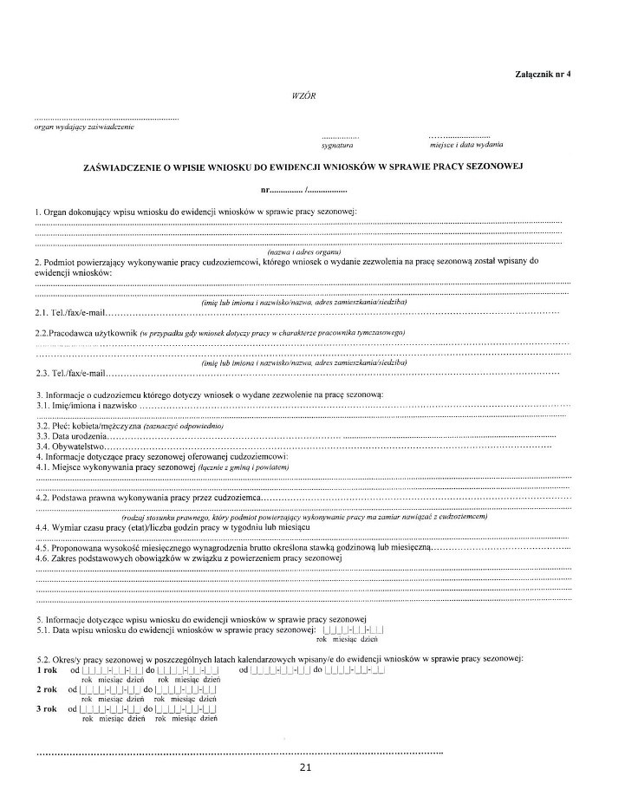
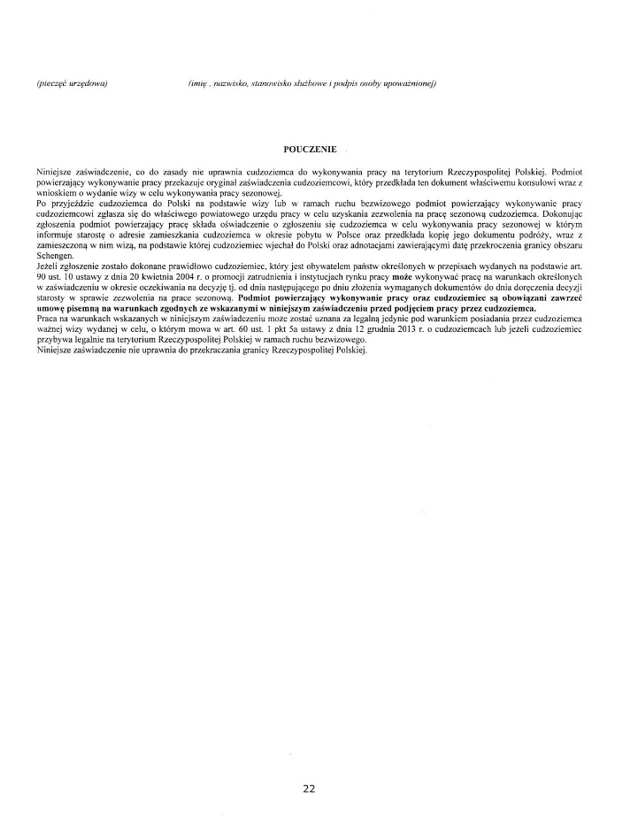

Slide 58
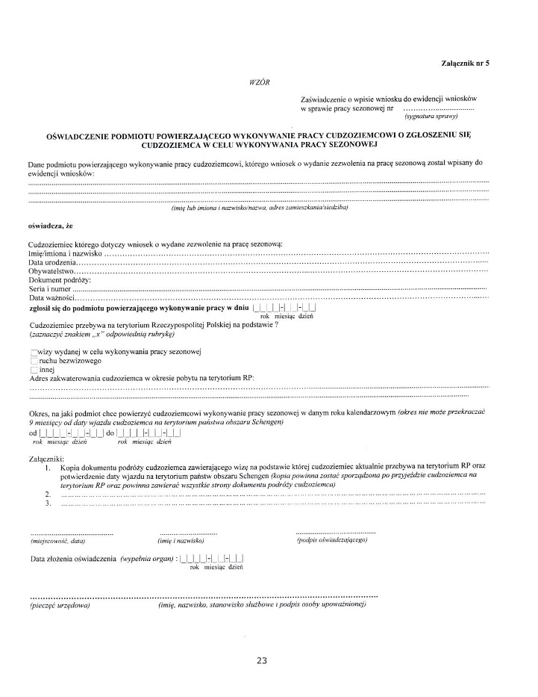


Slide 59
Procedura (cudzoziemiec przebywa w Polsce i posiada tytuł pobytowy)
Odmowa wpisania do wniosku do ewidencji zaświadczeń
Wniosek o wydanie zezwolenia na pracę sezonową
Wydanie zezwolenia na pracę sezonową (na okres nie dłuższy niż 9 miesięcy w ciągu roku kalendarzowego)

Slide 60
Zezwolenie na pracę
jest wydawane dla konkretnego cudzoziemca;
określa: podmiot powierzający wykonywanie pracy cudzoziemcowi, stanowisko lub rodzaj pracy wykonywanej przez cudzoziemca, najniższe miesięczne wynagrodzenie, wymiar czasu pracy lub liczbę godzin pracy w tygodniu lub miesiącu, rodzaj umowy będącej podstawą wykonywania pracy oraz okres ważności zezwolenia, jeżeli zezwolenie dotyczy pracy cudzoziemca w charakterze pracownika tymczasowego, w zezwoleniu określony jest pracodawca użytkownik;
wydawane jest w 3 egzemplarzach

Slide 61
Powierzenie innego rodzaju pracy niż związana z ogrodnictwem, rolnictwem, turystyką w ramach zezwolenia na pracę sezonową na okres nie dłuższy niż 30 dni w ciągu ważności zezwolenia:
Cudzoziemiec jest obywatelem jednego z 6 państw;
Cudzoziemiec otrzymuje wynagrodzenie nie niższe niż określone w posiadanym zezwoleniu na pracę sezonową;
Cudzoziemiec nie wykonuje pracy w charakterze pracownika tymczasowego;

Slide 62
Nowe zezwolenie nie jest wymagane jeżeli:
nastąpiła zmiana siedziby lub miejsca zamieszkania, nazwy lub formy prawnej podmiotu powierzającego wykonywanie pracy cudzoziemcowi lub przejęcie zakładu pracy lub jego części przez innego pracodawcę;
nastąpiło przejście zakładu pracy lub jego części przez innego pracodawcę;
podmiot powierzający wykonywanie pracy cudzoziemcowi i cudzoziemiec zawarli umowę o pracę zamiast umowy cywilnoprawnej;
Jeżeli podmiotem powierzającym wykonywanie pracy cudzoziemcowi jest agencja pracy tymczasowej – powiadamia ona pisemnie o zaistniałych okolicznościach w terminie 7 dni

Slide 63
Obowiązki podmiotu powierzającego pracę
Złożenie oświadczenia o zgłoszeniu się cudzoziemca w celu wykonywania pracy sezonowej – podanie adresu zakwaterowania cudzoziemca
Przedstawienie kopii ważnego dokumentu uprawniającego cudzoziemca do pobytu na terytorium RP
Przekazanie jednego egzemplarza zezwolenia cudzoziemcowi;
Zawarcie umowy pisemnej zgodnie z warunkami określonymi w zezwoleniu w języku zrozumiałym dla cudzoziemca;
Sprawdzenie dokumentów pobytowych cudzoziemca, zrobienie kopii i przechowywanie jej przez cały czas wykonywania pracy;

Slide 64
Zakwaterowanie
zobowiązanie do zawarcia odrębne umowy w formie pisemnej określającej warunki najmu lub użyczenia kwatery mieszkalnej;
czynsz najmu kwatery mieszkalnej nie może być potrącony z wynagrodzenia cudzoziemca. Postanowienia umowy przewidujące możliwość automatycznego potrącenia czynszu z wynagrodzenia cudzoziemca są nieważne.

Slide 65
Przedłużenie zezwolenia na pracę sezonową
wyłącznie dla cudzoziemców, którzy wjechali w celu pracy sezonowej lub w ramach ruchu bezwizowego (w związku z wnioskiem o wydanie zezwolenia na pracę sezonową);
w celu kontynuacji pracy u tego samego podmiotu lub w celu podjęcia pracy u innego pracodawcy;
Wydawane jest na okres, który łącznie z okresem pobytu w celu wykonywania pracy sezonowej nie będzie dłuższy niż 9 miesięcy w roku kalendarzowym.

Slide 66
Legalna pracy cudzoziemca
Praca na warunkach określonych w zaświadczeniu o wpisie wniosku o wydanie zezwolenia na pracę sezonową do ewidencji wniosków w sprawie pracy sezonowej uważa się za legalną od dnia w którym podmiot powierzający wykonywanie pracy cudzoziemcowi przedstawił kopię ważnego dokumentu uprawniającego cudzoziemca do pobytu na terenie Polski oraz informację o adresie zakwaterowania cudzoziemca w okresie pobytu w PL do dnia doręczenia decyzji starosty w sprawie zezwolenia na pracę sezonową.
Jeżeli rozpoczęcie pracy przez cudzoziemca przypada na dzień wolny od pracy urzędu, a pracodawca przedstawi dokumenty w pierwszym dniu pracy urzędu to jest ona również uznana za legalną.

Slide 67
Legalna praca w związku ze złożeniem wniosku o przedłużenie zezwolenia na pracę sezonową
u tego samego pracodawcy powierzającego pracę – praca jest legalna od dnia złożenia wniosku do dnia, w którym decyzja w sprawie przedłużenia zezwolenia na pracę sezonową staje się ostateczna;
u innego podmiotu powierzającego pracę – praca jest legalna przez 30 dni od daty złożenia wniosku.

Slide 68
Dziękujemy za uwagę

